Slide 1
準備
https://github.com/igakilab/sotuken_maedaに接続
画面右にあるClone Or Downloadをクリック
Download Zipをクリックし、どこでもいいので保存する。
保存したZIPファイルをどこでもいいのですべて展開する。
展開したものの中にあるstart.htmlに接続

Slide 2
カンバンゲームの流れ
担当しているストーリーがない場合は担当するストーリーカードを選択する。
サイコロを振り出た目の数だけストーリーの工程を進める。工程数が０になったストーリーカードは右へ動かす。
Chance!カードを引く。（引いたカードの指示に従う）
持っていればSolutionカードを使う（任意）
次の人の番になる。

Slide 3
ストーリーカード
簡単な説明と見積もりの工数が記入されている。
サイコロを振ることで工数を進める。

Slide 4
Chance!カードの種類
Eventカード
→指示が書かれているので引いたら指示に従い山に戻す。
Problemカード
→引いたら自分が最後に作業していたストーリーに引っ付ける。
Problemカードが引っ付いているストーリーはステージ移動
ができない。（工程を進めることは可）
Solutionカード
→引いたら持っておく。自分の番で使用しProblemカードの問
題、解決手段を説明しチーム全員が賛成すればProblemカード
とSolutionカードを山に戻す。賛成が得られなかったらSolutionカ
－ドを手札に戻す。

Slide 5
その他
より多くのストーリーカードを完了させることが目的
12ラウンドでゲーム終了
３ラウンドごとに担当者の配分を変更してもよい

Slide 6
ストーリーカードの追加

Slide 7
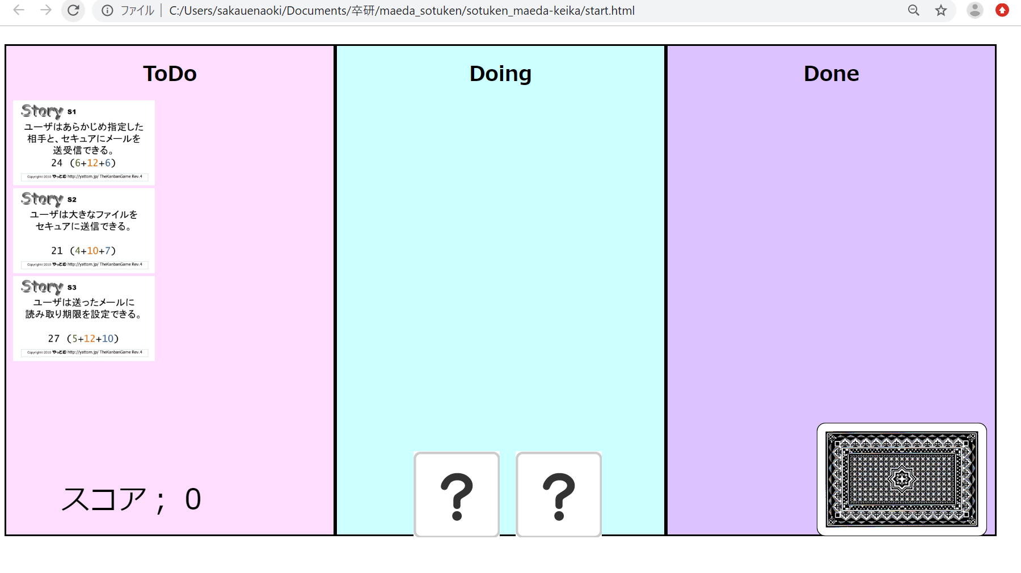
まずはストーリーカード一つを選択し、ドラッグしてDoingに移動する。

Slide 8
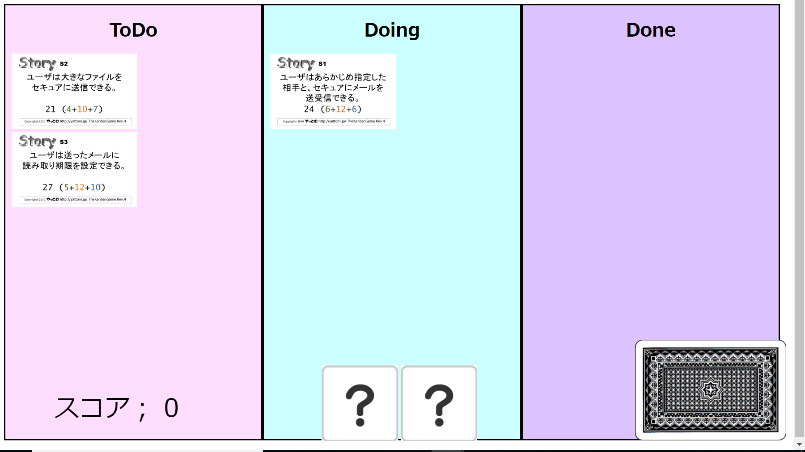
Doingにあるストーリーカードを一つ選択しサイコロをクリックする。

Slide 9
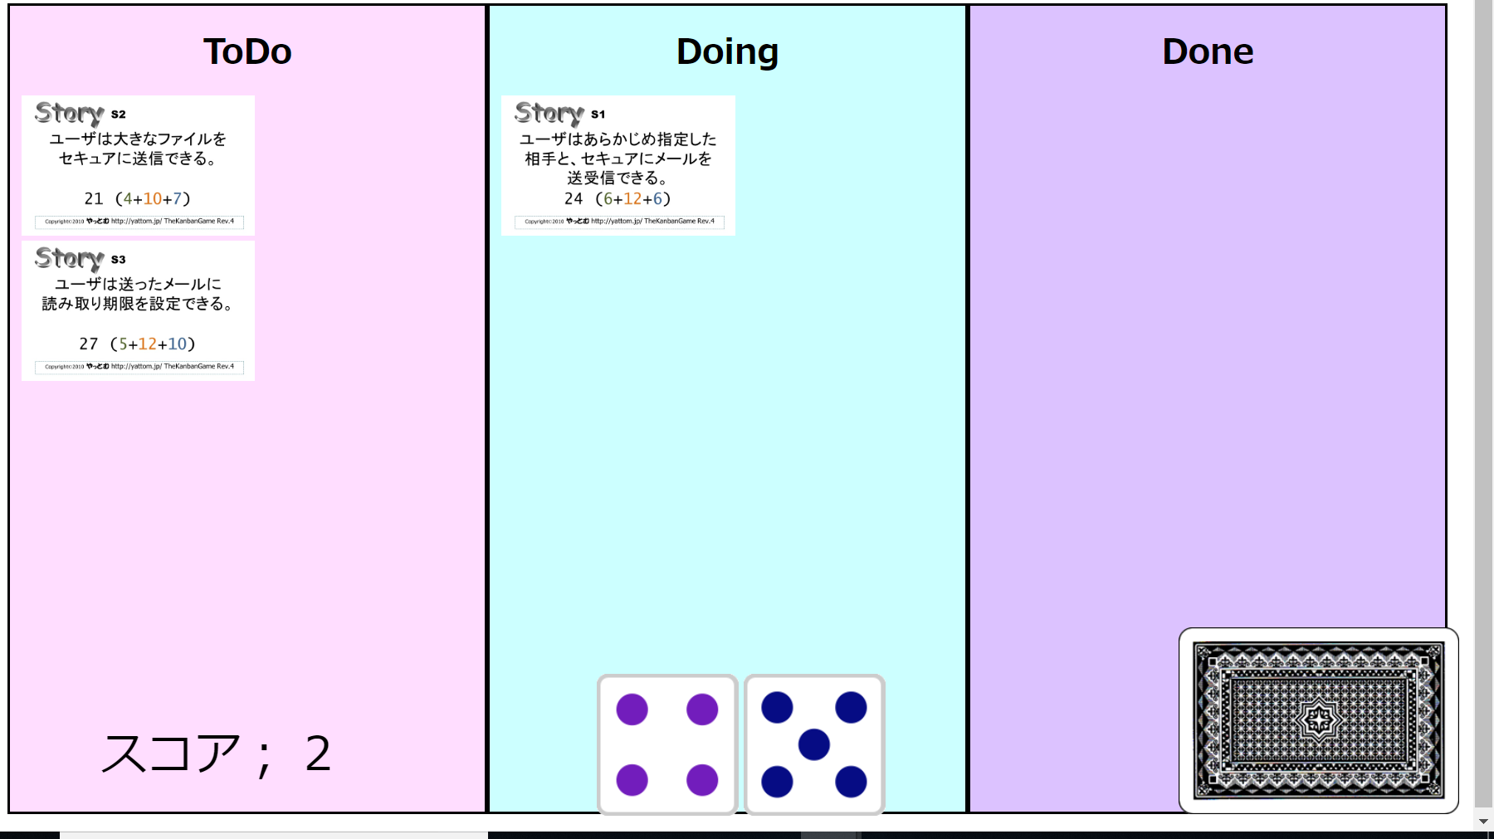
Eventカードを引く場合は右下のカードをクリック

Slide 10
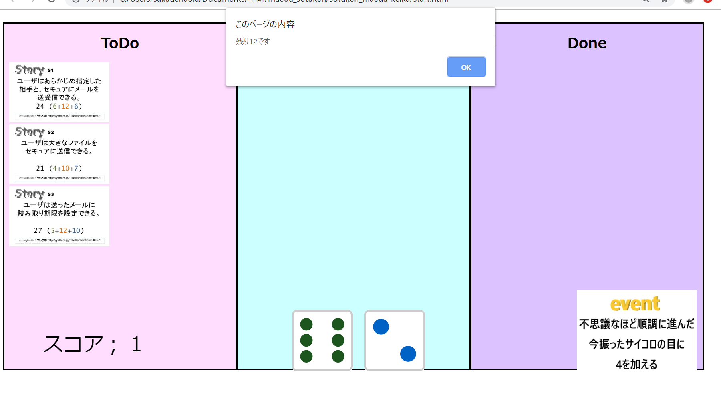
２４－１２＝１２
イベントカードが使用された結果
６＋２＝８＋４＝１２

Slide 11

※eventカードを引かない場合必要になる。
ターン終了ボタンのようなものを作る

Slide 12
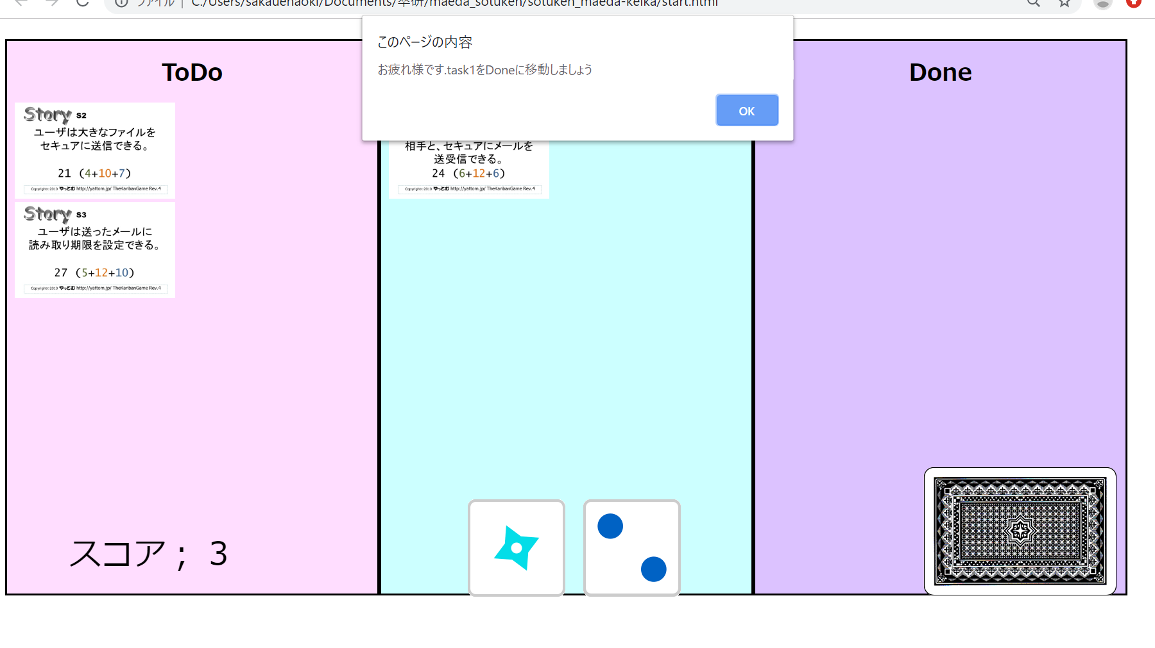
task1の工数が０以下になると上記のように表示されるのでドラッグしてDoingからDoneに移動する。

Slide 13
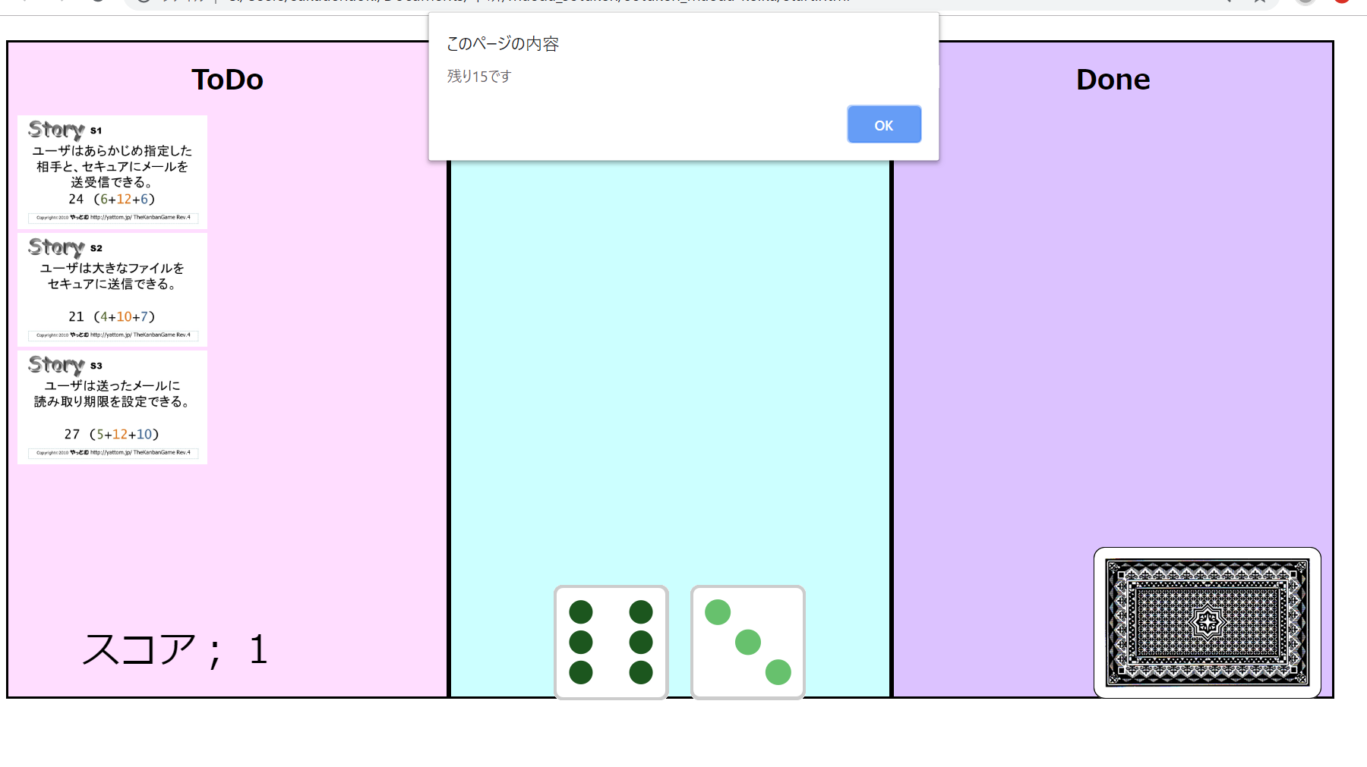
２４－９＝１５
（残りの工数）（サイコロの和）
taskをクリックするとサイコロの目の合計だけ工数が減っているとわかる。
サイコロはすぐに止まる

Slide 14

もう一度クリックすると上記が表示されるのでtask１をドラッグしてToDoからDoingに移動させる。

Slide 15
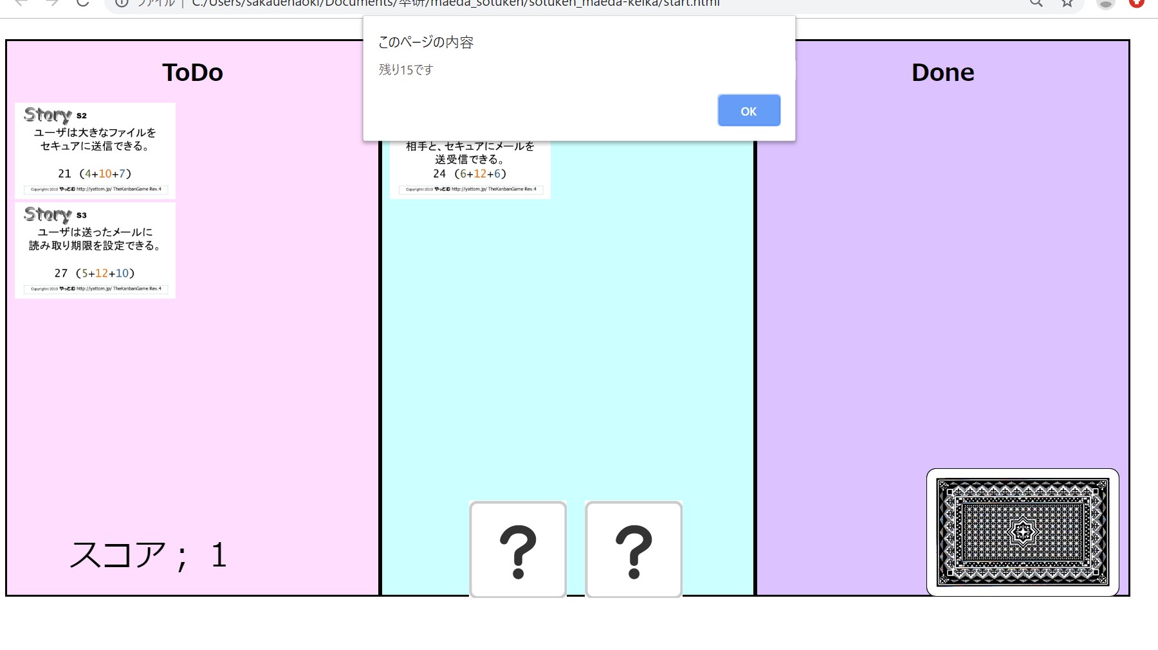
もう一度task1をクリックすると上記が表示されるので0になるまでサイコロを振る。

Slide 16
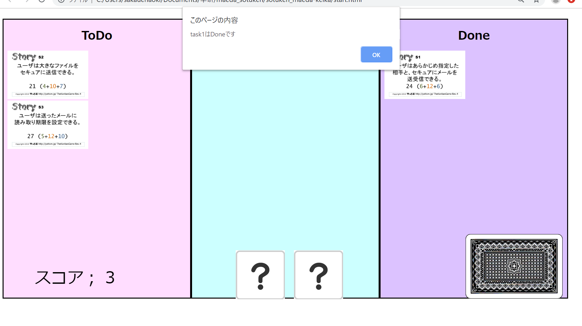
task1をクリックし、上記のように表示されればOK！
このようにtask2,task3……と進めていく。

Slide 17
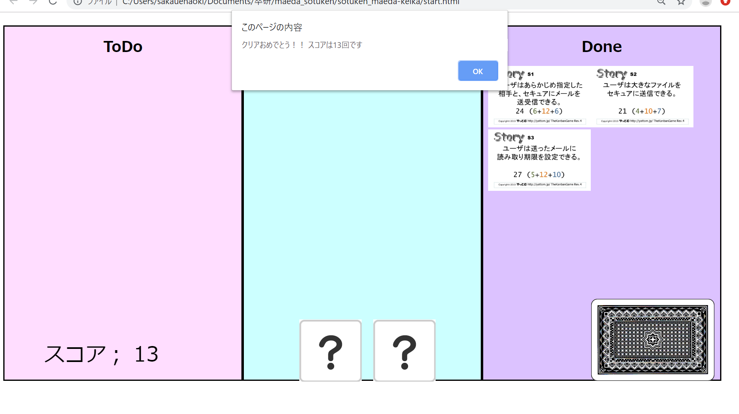
最後まで進めてDoneにある最後に完了したtaskをクリックするとゲームクリア！
スコアが表示される。

Slide 18
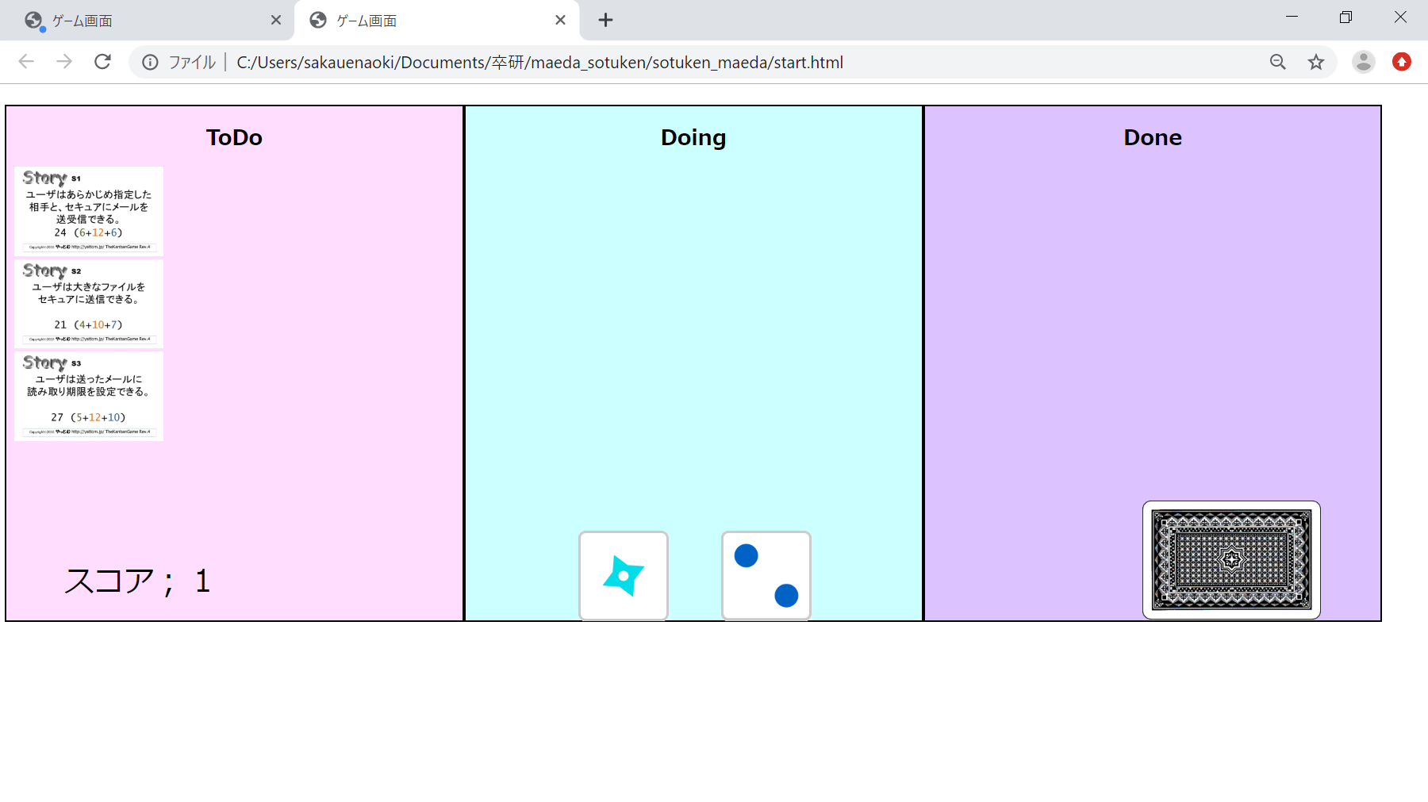

Slide 19
宿題
スコアを選択しているタスクの残量に変更
Doingに持ってきてから作業を始める。
TodoからDoingを選択制にする。
Doingの中から選択してからサイコロ

